Slide 1
Be-7などによる宇宙線強度時間変化
（H26年度研究費：350千円、旅費：250千円)
放出放射性核種セシウムの測定による
地球規模での大気移流拡散の検証
（H26年度研究費：140千円、旅費：100千円）
乗鞍高度における宇宙線生成核種濃度の短時間変動の観測
（H26年度研究費：旅費：100千円）
山形大：櫻井敬久(企画部）、紅林泰、菊池聡、乾恵美子、門叶冬樹, 武山美麗、飯泉寛子
名古屋大STE：増田公明、松原豊
極地研：門倉昭、佐藤夏雄、G. Bjornsson(アイスランド大）
東京海洋大：大橋英雄、鈴木芙美江
武蔵野美大：宮原ひろ子
Mahidoi Univ.: D. Ruffolo
UMSA IIF：W.Tavella
H26宇宙線研共同利用発表会2014.12.12

Slide 2
objectives
過去の宇宙線生成核種の変動を評価するために現在の宇宙線生成核種の変動を調べる
Looking at cosmic rays and solar activities in the past time
Signature due to Cosmogenic nuclide（C-14,Be-10, etc)
Cosmic rays and solar activities
atmosphere and aerosol
Observation of the current cosmogenic nuclide(Be-7)
Notes:
過去の宇宙線強度変動や太陽活動によるモジュレーションを探索するとき、宇宙線生成核種は重要な情報をもたらしているが詳細を評価するためには、宇宙線の変動、太陽活動、大気運動が良く分かっている現在の宇宙線生成核種の変動について調べておく必要がある。
Back to the objects, which is Quest........................................... C14 and Be-10 is available for the study. Because they are radioisotopes with the half life of 5730 year and 1 million years. However, these cosmogenic nuclide are influenced by the atmosphere and aerosol as well as the cosmic rays and solar activities.
Therefore, it is important to study the behaviour of cosmogenic nuclide at present because we have evidently these information such as weather data. The effort is able to feedback to the quest.

Slide 3
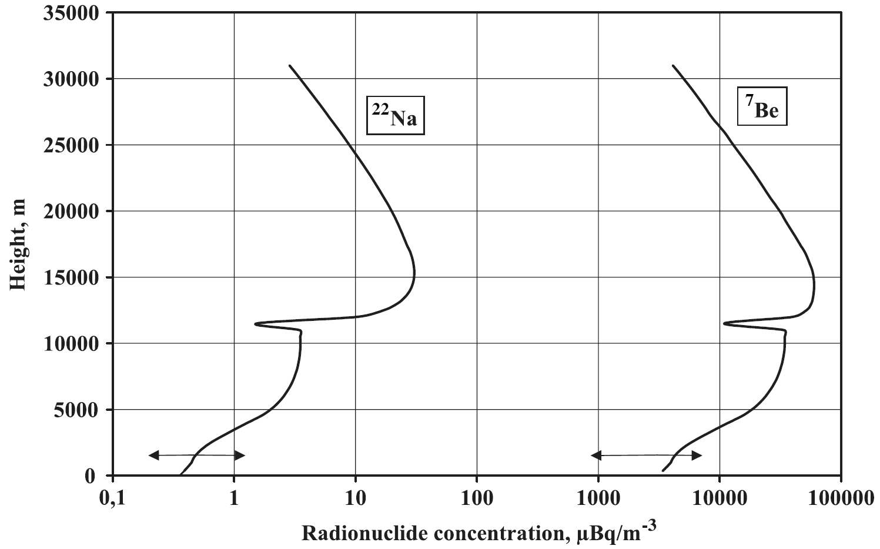
Cosmogenic nuclide in the atmosphere
Cosmic rays
Solar magnetic fields
Geomagnetic fields
Stratosphere
²²Na
Tropopause
^{７}Be
¹⁰Be
10 km
¹⁴N(n,x)⁷Be
¹⁴N(p,x)⁷Be
¹⁶O(n,x)⁷Be
¹⁶O(p,x)⁷Be
⁴⁰Ar(n,x)⁷Be
⁴⁰Ar(p,x)⁷Be
Troposphere
¹⁴C
Mixing layer
Surface 2km
Notes:
宇宙線は太陽活動や地磁気の影響を受けて地球大気に入射してくる。Be-7は宇宙線が大気と衝突して核カスケードにより生成された中性子などが窒素、酸素などを壊して生成され、大気中で酸化してエアロゾルに付着し地表に降下してくる。生成率は成層圏下部および対流圏上部が多いので、Be-7濃度変動は圏界面付近の大気運動にも影響を受けることになる。
Cosmic rays, after modulated by solar activity and geomagnetic fields, come to the atmosphere. By collision with the air elements, the produced secondary particles. They again collide the air elements and produced cosmogenic nuclide. C14 quickly oxidized in the atmosphere becomes carbon dioxide. As it is gas, they have advection and diffusion. Be-7 attaching aerosol just fall down althoug they also have the influence of air-mass motion.

Slide 4
Topics
11-yr solar modulation of Be-7 concentrations in the surface air at a high and a mid latitudes from the 23rd to 24th solar cycle
Relationship between the Be-7 profiles and the air-mass motion using a box model
Anomalous variations in Be-7 profiles different from the GCR solar modulation
Size distributions of aerosol for altitudes

Slide 5
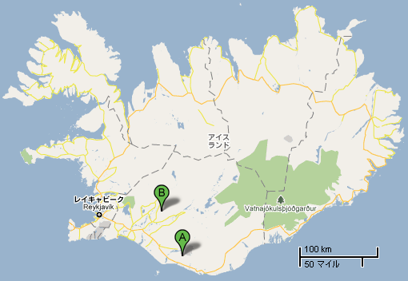
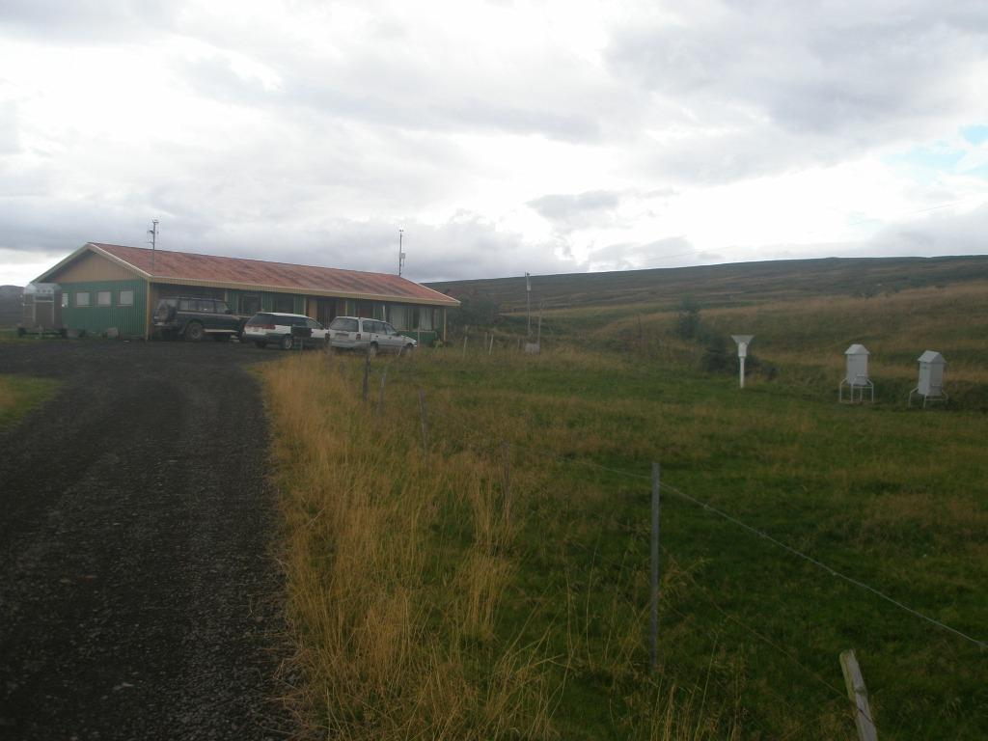
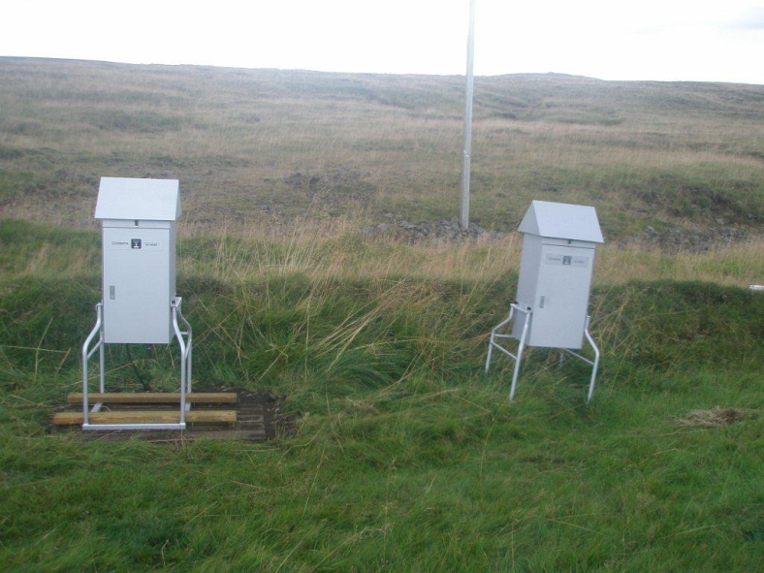
Augastadir

Slide 6
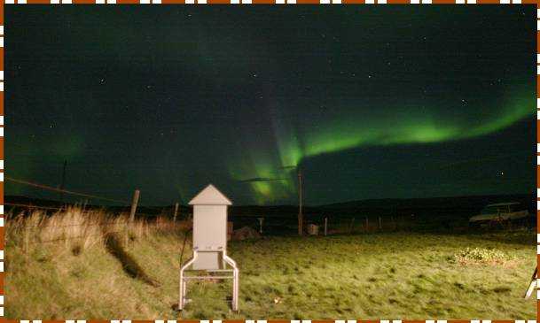
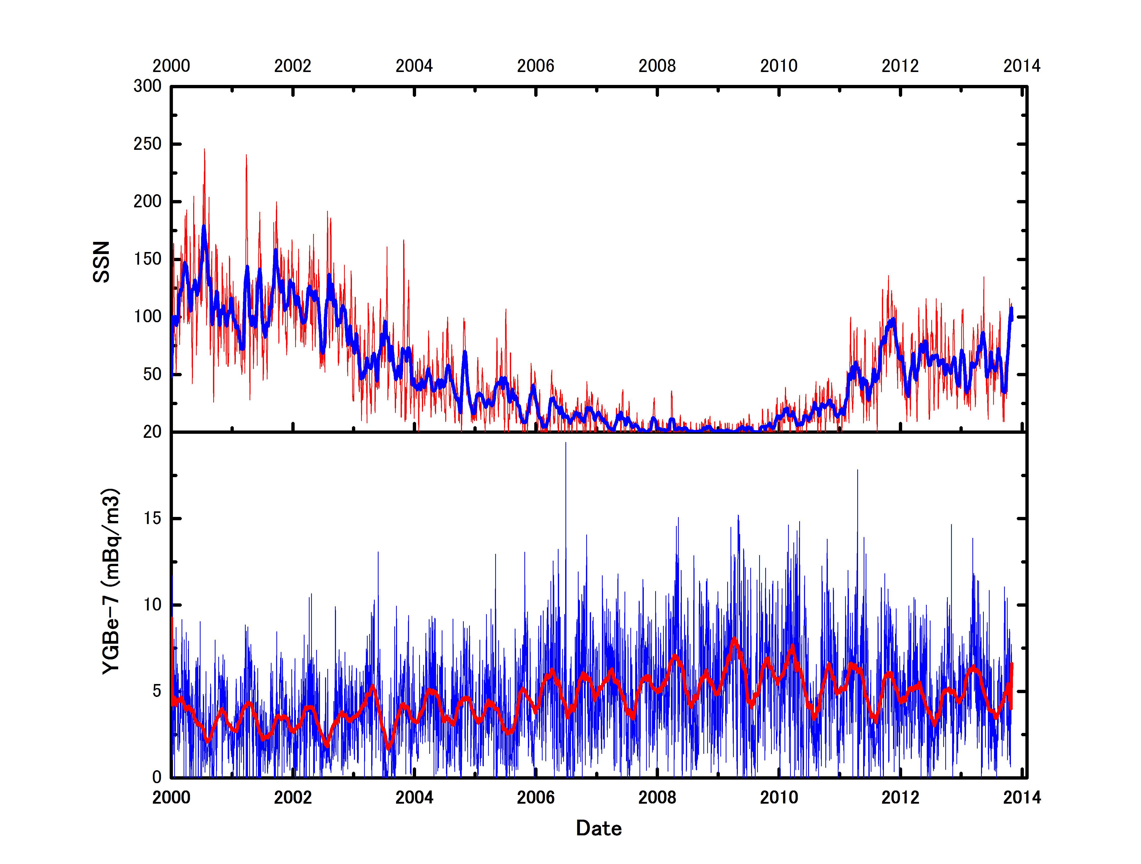
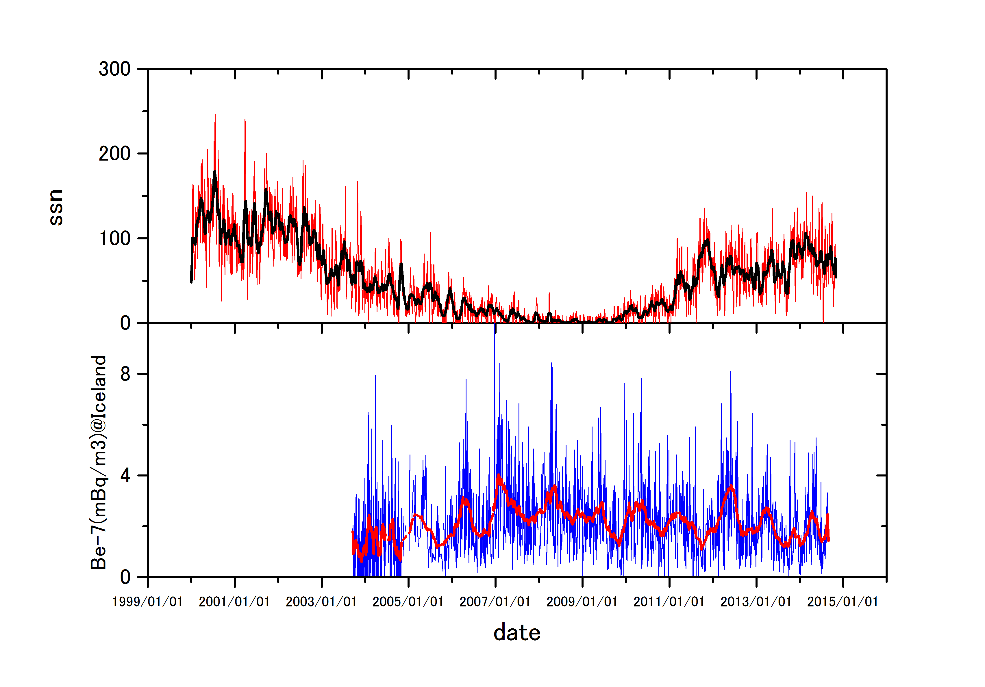
Observation sites
 | Lat. | Long. | Alt.(m) | beginning | Cut-off rigidity (GV)
Yamagata(Japan) | 38.25 | 140.3 | 153m | １９９３ | 10
Iceland | 64.67 | -21.2 | 120m | ２００３ September | 0.5
Iceland
Yamagata
Notes:
次に，観測地点について説明します。
我々は山形とアイスランドに同じBe-7捕集システムを設置し，連続観測を行っています。
山形は中緯度，アイスランドは高緯度となっており，その場所での宇宙線強度には緯度効果の影響が現れます。
Cut-off rigidityは宇宙線の入りにくさを示す指標で，値が大きいほど低エネルギー宇宙線が入りにくいことを表します。
従って，宇宙線強度はアイスランドの方が強くなっています。

Slide 7
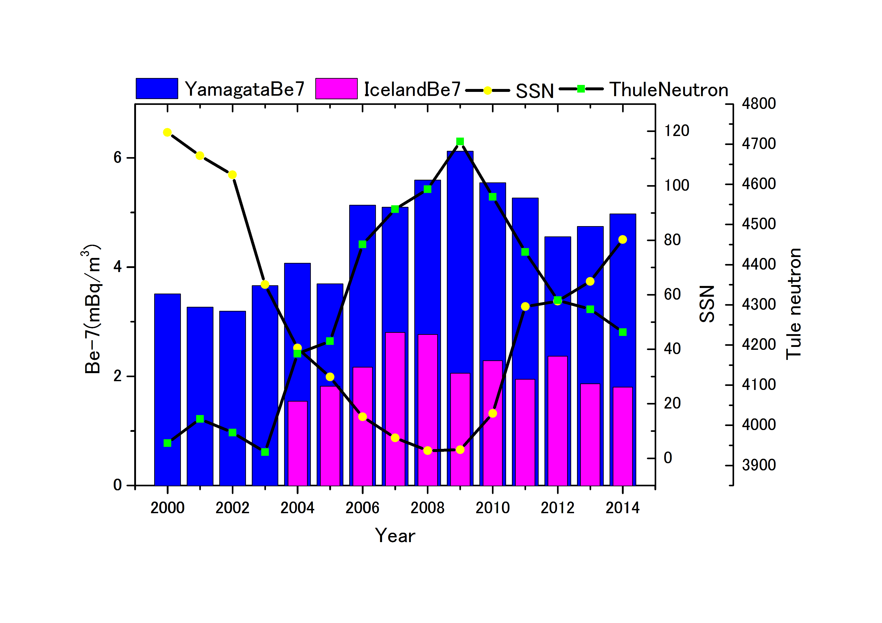
Yearly profile of Be-7 concentrations
from 2000 to 2014
Be-7 are inversely related to SSN.
Be-7 are well correlated to the neutron.
Be-7 at Yamagata are 2.3 times as large as at Iceland
 | (2009-2002)/2009 | (2009-2013)/2009
neutron | 15.4% | 8.9%
Be-7@Yamagata | 48% | 29%
Variations in Be-7 are approximately 3 times greater than the neutron.
Notes:
Be-7濃度の年変動と太陽黒点数、Thuleの中性子強度の比較を示す。青とピンクの棒グラフは、各々山形とアイスランドのBe-7濃度であり、黄色および緑の点による線が太陽黒点数、中性子強度である。太陽黒点数と逆相関であり中性子と良い相関を示している。山形のBe-7濃度はアイスランドの2.3倍である。山形のBe-7濃度と中性子強度の変動は良い相関を示しているが、Be-7濃度の変動強度は上昇期および下降期ともに中性子の約3倍である。表を示す。 これはなにを表しているか？This is the yearly profile from the daily data. The blue is Be-7. Yellow is ssn. Green is neutrons at Thule which is cut-off 0.
Also, you see the anti-phase. One point is the variation is 3 times greater than the neutron. What is this?

Slide 8
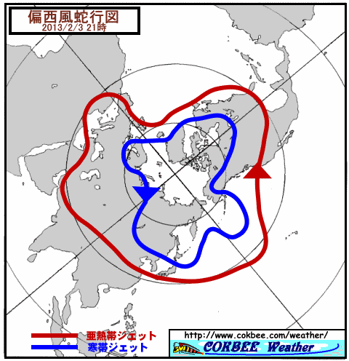
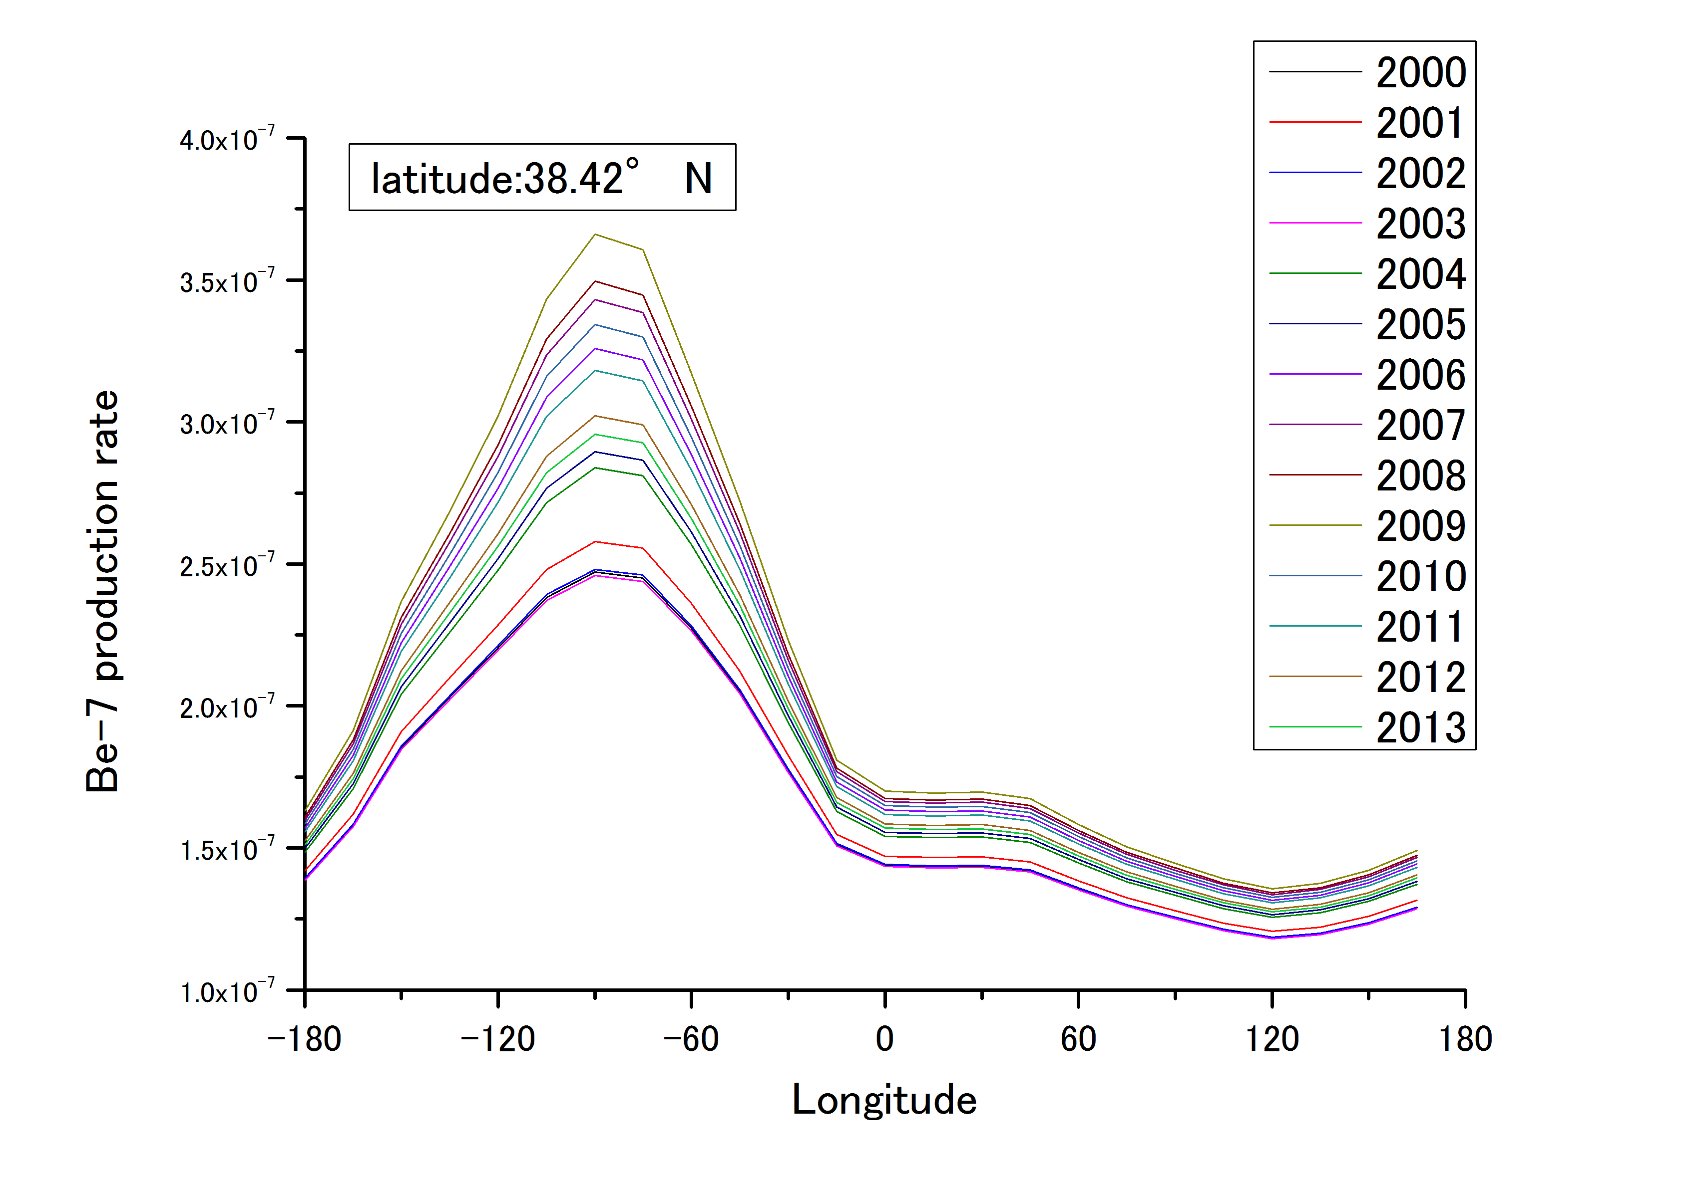
To Be-7 concentrations (mBq/m³) from the production rates
Calculating production rates as a function of latitude, longitude, and altitude for solar activities.
Calculating the concentrations (mBq/m³ ) with Box model of the atmosphere assuming an equilibrium.
polar
Mid latitude
St. Louis
Yamagata
Notes:
Be-7の濃度はproduction rateと大気Boxモデルにより計算する。下図はexpacsの計算による極域および中緯度の各年の高度分布、中緯度の経度に対するproduction rateである。日本上空は寒帯ジェットが通過しているので経度方向の計算も必要。

Slide 9
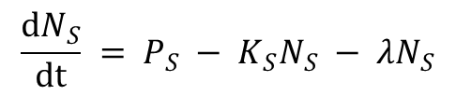
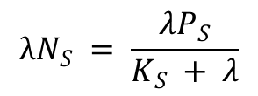
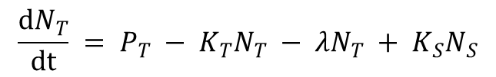
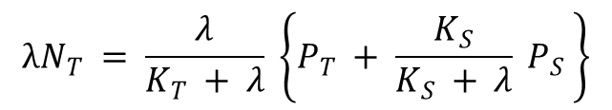
２－Box model
Polar region
Mid latitude
ln2/λ:
５３days
Ps,Pt: production
Stratosphere
Stratosphere
1/Ks:
residence time
Ps
Ns
Ps
Ns
Intrusion
Ks
Ks
troposphere
troposphere
1/Kt:
residence time
Pt
Nt
Pt
Nt
Kt
Kt
grand
Notes:
中緯度および極域に成層圏および対流圏の２boxを作り、極域からの大気移流を考える。KsおよびKtは、成層圏、対流圏内の滞在時間を表す。
（詳しい説明はしなくて良い）

Slide 10
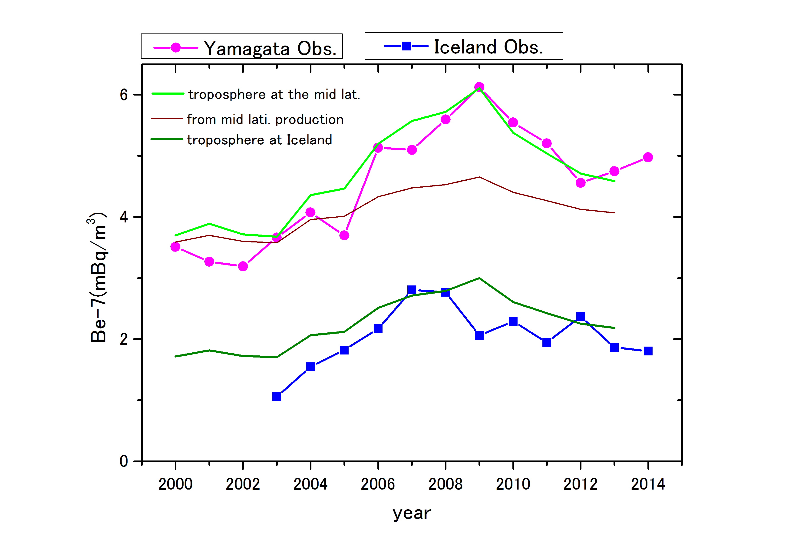
Calculated Be-7 concentrations from the box model
Residence time
stratosphere: 1 yr
troposphere (mid): 5 days
troposphere (Iceland):3.6 days
Intrusion: 135 days
Without intrusion
The low Be-7 concentrations at Iceland come of a moving out its stratosphere component.
The Be-7 concentrations at the mid Latitude significantly involve the intruded polar stratospheric component.

Slide 11
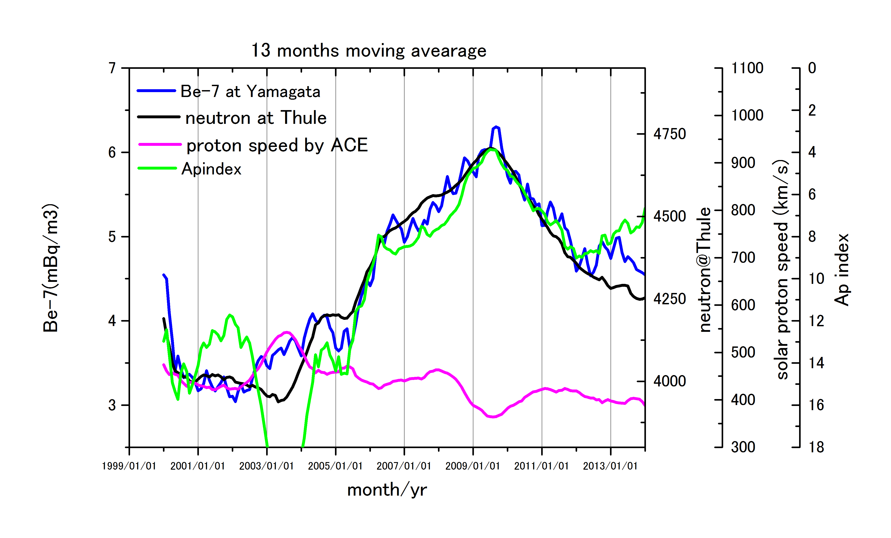
Anomalous Be-7 concentrations at Yamagata
There is a modulation effect of Be-7 related indirectly to solar wind in addition to the solar modulation of GCR.
The enhance needs energetic particles above 10 MeV to produce Be-7 by spallation with the atmospheric elements.

Slide 12
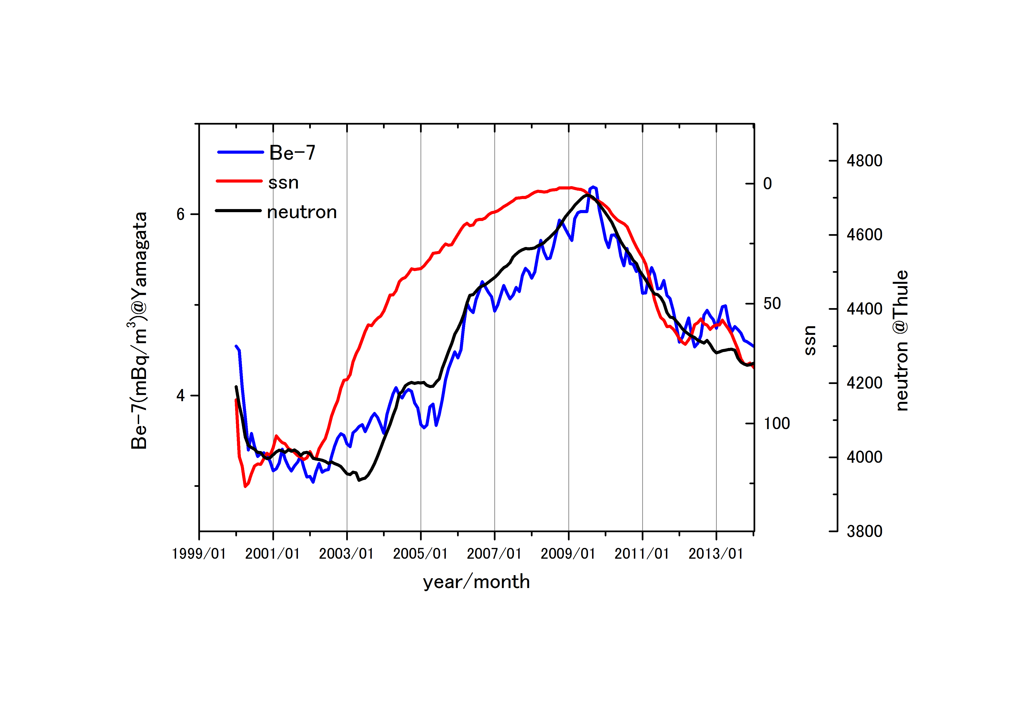
Comparison of Be-7 with SSN

Slide 13
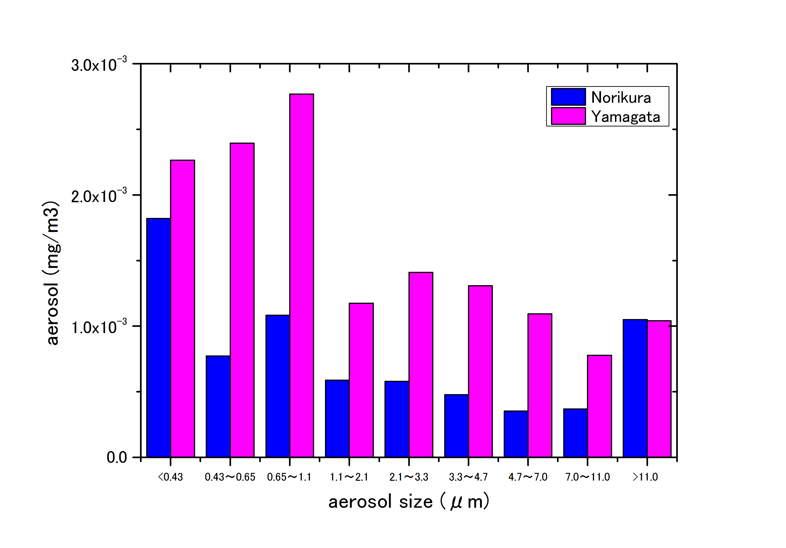
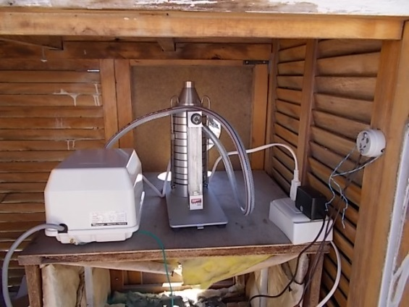
Aerosol particle size distribution
Andersen low volume air-sampler
フィルタープレートとフィルターの位置
フィルタープレート
フィルター
１
０
１
フィルター０
２
フィルター１
３
フィルター２
４
フィルター３
５
フィルター４
６
フィルター５
７
フィルター６
フィルター７
バックアップフィルター
The air at Norikura is more clean than Yamagata city.
The aerosol less than 0.43 μm is significant at Norikura.
The aerosol less than 1.1 μm is significant at Yamagata.

Slide 14
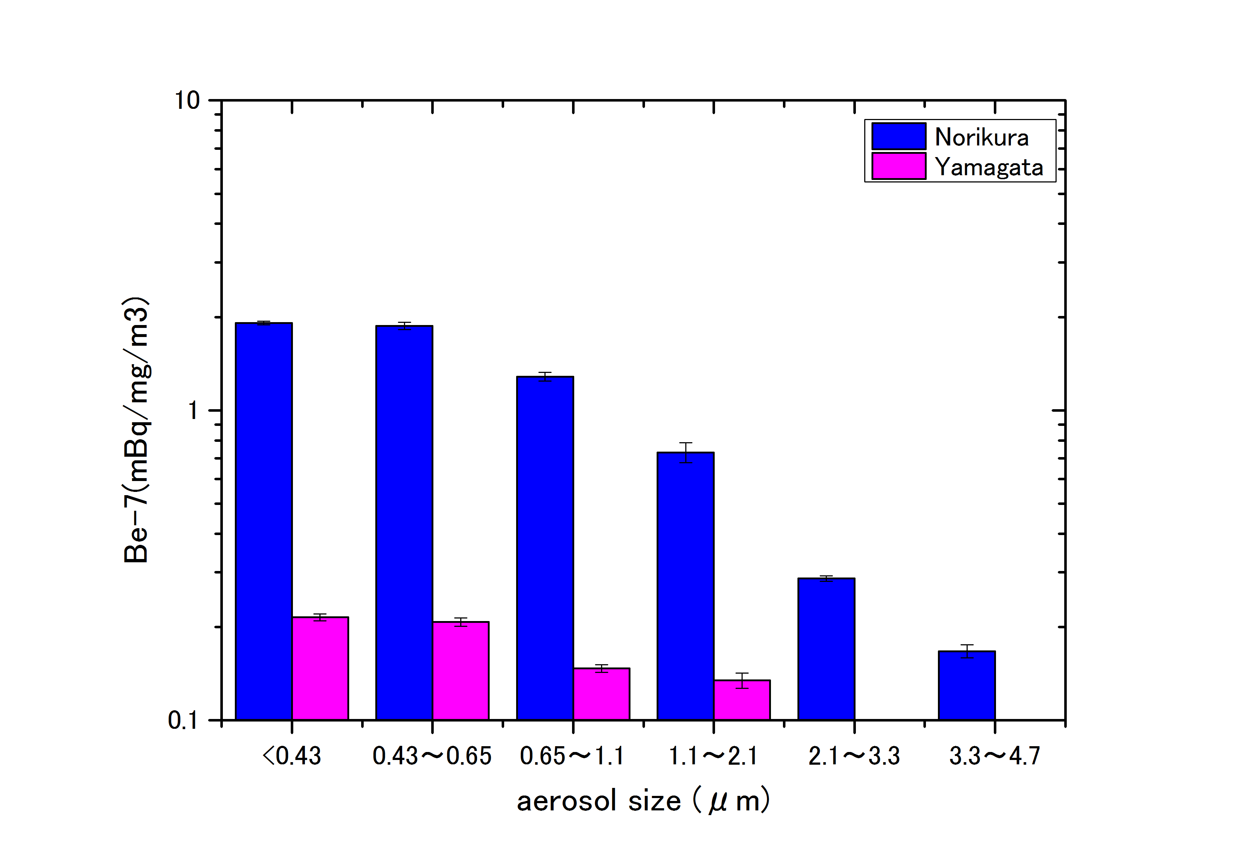
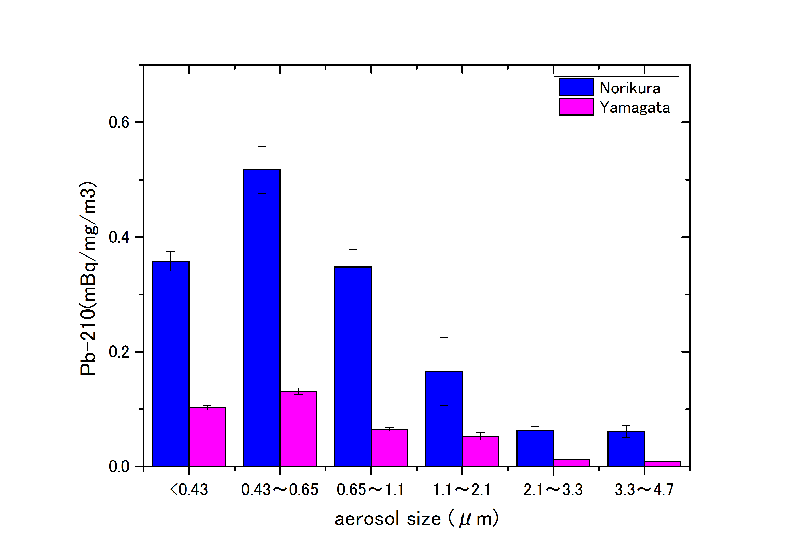
Attachment of Be-7 and Pb-210 to aerosol
Both nuclide concentrations at Norikura are greater than at Yamagata.
The attachment rate to 0.43-0.65 μm aerosol is probably higher than the others.

Slide 15
Summary
Stratosphere air-mass at high latitudes intrude to troposphere at mid latitudes.
There are anomalous Be-7 concentrations not along the GCR solar modulation.
Attachment of Be-7 is significant to aerosol smaller than approximately 1 μm.

